Slide 1
«Формирование предпосылок читательской грамотности на занятиях по физической культуре в ДОУ»
Инструктор по физической культуре
МАДОУ д/с № 35 «Непоседы»
Панфилова Екатерина Антоновна
Новосибирск 2024 г.

Slide 2
. Читательская грамотность - совокупность умений и навыков, отражающих: потребность в читательской деятельности с целью успешной социализации, дальнейшего образования, саморазвития;
готовность к смысловому чтению: восприятию письменных текстов, анализу, оценке, интерпретации и обобщению представленной в них информации, способность извлекать необходимую информацию для её преобразования в соответствии с учебной задачей; ориентироваться с помощью различной текстовой информации в жизненных ситуациях.

Slide 3
Читательская грамотность – как компонент функциональной грамотности

Slide 4
Целенаправленная работа по формированию читательской грамотности у дошкольников позволяет сформировать у детей:
- эмоциональную отзывчивость;
- активность и объективность читательского воображения, речевую активность;
- умение пересказывать;
- аналитическое умение (вопросы к тексту, размышления над прочитанным, мотивировка событий, поступков героев;
- осмысление художественной формы на уровне детали и композиции.

Slide 5
Цель для ДОУ: создание условий для формирования предпосылок читательской грамотности и речевой активности дошкольников.
Задачи: - организация педагогического процесса, основанного на традиционных и инновационных методах, для эффективного влияния на развитие интереса к чтению, речевой активности;
- способствовать формированию основ читательской грамотности, читательских и речевых умений;
- повысить эффективность работы по приобщению детей к книге во взаимодействии всех участников образовательного процесса: педагогов, детей, родителей;
- прививать интерес и любовь к чтению, стремление к самостоятельному чтению детской литературы;
- постоянно развивать интерес детей к чтению, активизировать речевую деятельность.

Slide 6
«Физическое развитие».
В рамках данного направления развития у детей формируются начальные представления о некоторых видах спорта,
что может осуществляться в том числе и в здоровом образе жизни, из книг, детских журналов о спорте и здоровье.

Slide 7
Рекомендации по формированию предпосылок читательской грамотности в рамках работы по образовательной области «Физическое развитие»:
На занятиях физкультуры , знакомить детей с произведениями о физической культуре и спорте в соответствии с компонентами здорового образа жизни.
- Включать малые формы фольклора и небольшие стихотворения в непосредственно образовательную и повседневную деятельность.
- Инсценировать и драматизировать небольшие отрывки из произведений,
-Проводить физкультурные праздники и досуги на материале произведений.

Slide 8
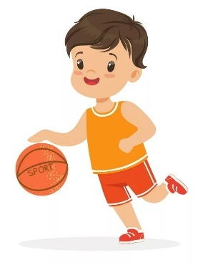
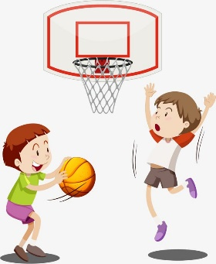
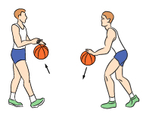
Цель –развитие предпосылок читательской грамотности у дошкольников
на занятиях по физической культуре
2. Знакомим с техническими действиями
3. Изучаем тактическое действие
1. Моделируем занятие физической культуры
Способы
формирования
предпосылок читательской грамотности
4.Совершенствуем техническое действие
5. Моделируем
учебную игру
6. Реализуем на практике читательскую грамотность

Slide 9
Повышаем уровень читательской грамотности, осваивая понятия по разделам программы «Физическая культура»(формируем глоссарий)
Самбо
Баскетбол
Футбол
Ведение
Передача
Штрафной бросок
Бросок через бедро
Бросок одной рукой от плеча с места
Бросок в прыжке
Центровой игрок
Защитник
Пробежка

Slide 10
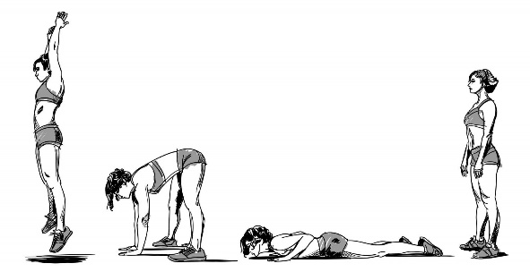
Читательская грамотность при моделировании занятия физической культурой

Slide 11
